Slide 1
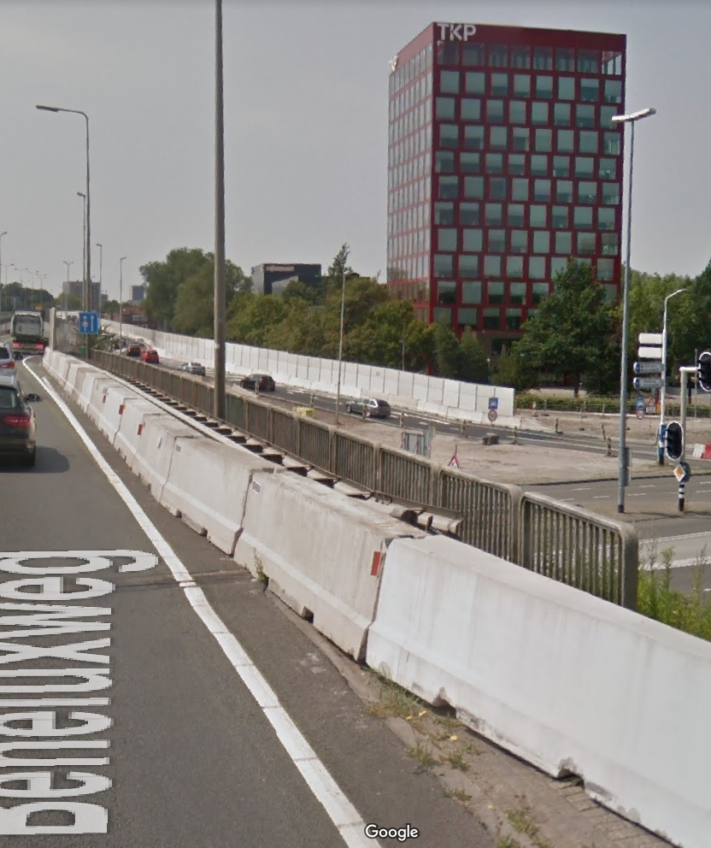
TKP
Pensioenuitvoeringsorganisatie
Dochteronderneming van Aegon
Derde pensioenuitvoerder van Nederland(APG Groep,PGGM,Syntrus Achmea)
Ongeveer 30 pensioenfondsen
845 medewerkers
3 miljoen deelnemers in onze administratie
Enorme groei

Slide 2
Laurens van Eekhout
Bij TKP sinds half 2013
ICT
Oracle/JAVA ontwikkelaar
Officiele functie: DevOps engineer
Scrum Master

Slide 3
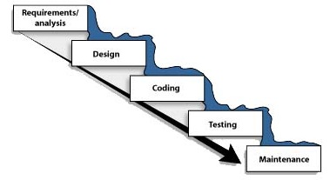
Waterval methode

Slide 4
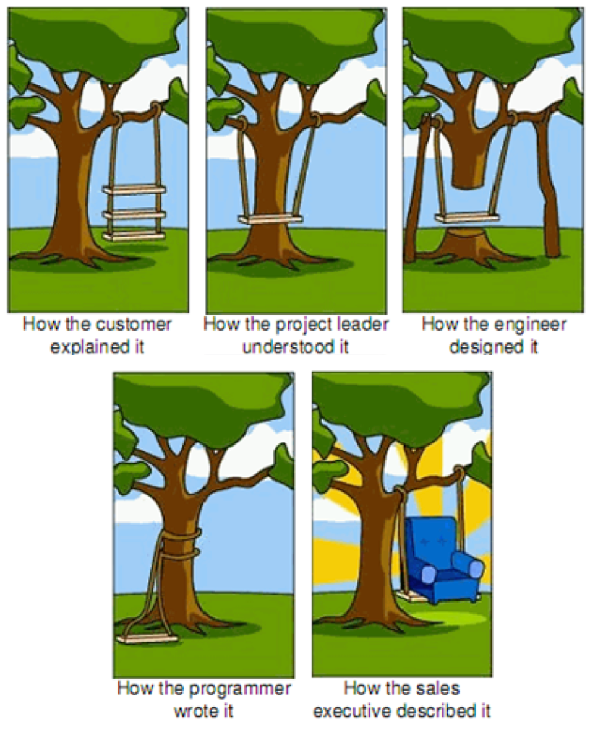
Waterval methode

Slide 5
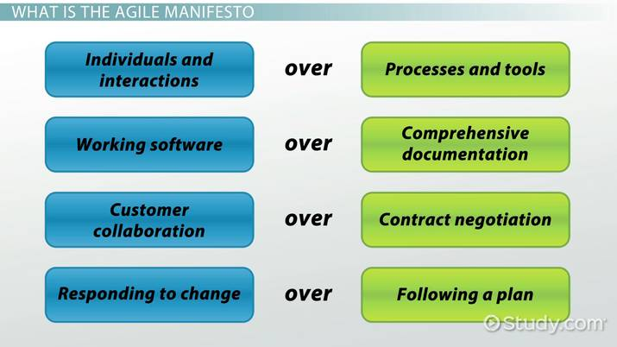
Agile Manifesto

Slide 6
Kenmerken
Flexibele strategy
Multidisciplinaire teams
Iteratief / Kort cyclisch
Visueel werken

Slide 7
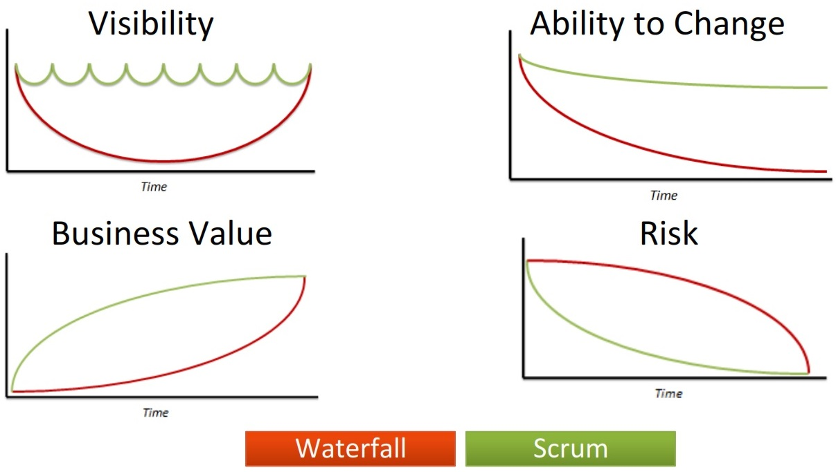
Waterval vs Agile

Slide 8

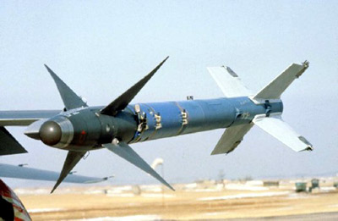
Waterval vs Agile

Slide 9
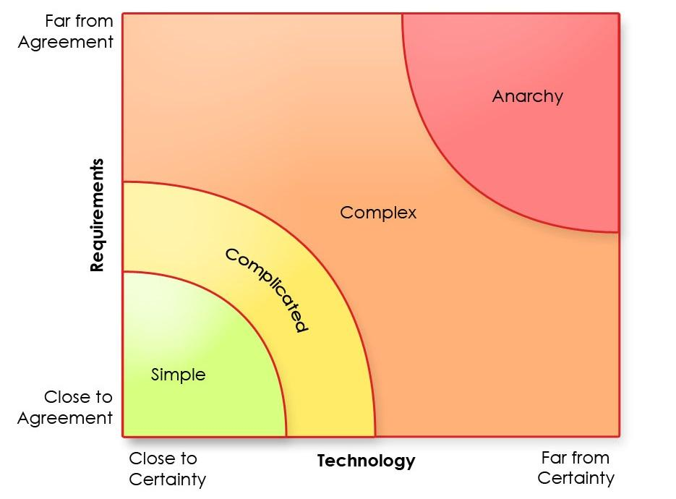
Stacey model

Slide 10
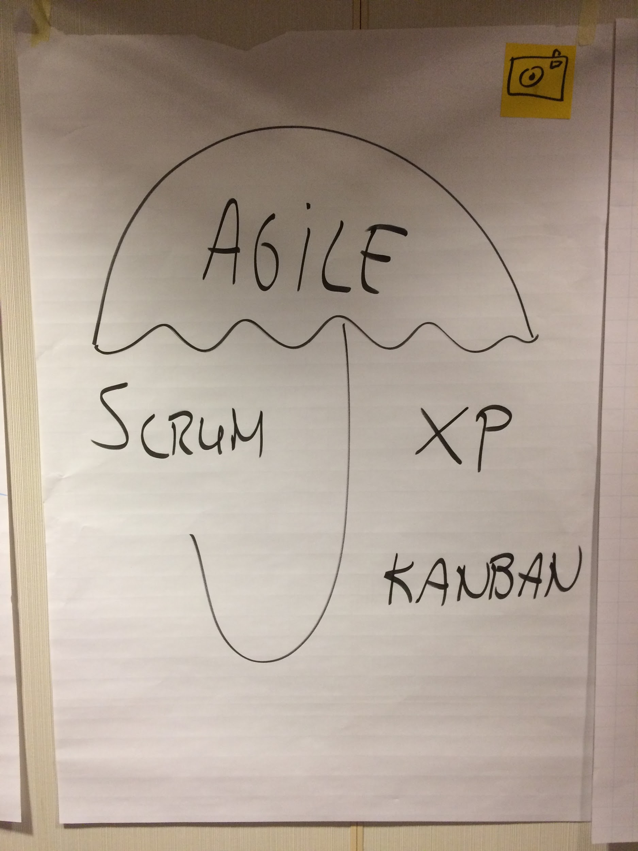
Paraplu

Slide 11


Slide 12
Geschiedenis
Jeff Sutherland en Ken Schwaber
Ontwikkelen van software
Naam bedacht in 1986

Slide 13
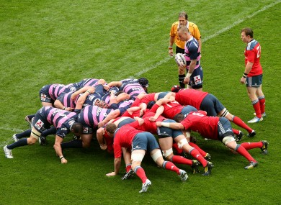
Naamgeving

Slide 14
Scrum
Framework voor Agile werken
Theorie van empirische procesbesturing
Opleveren van software / producten

Slide 15
Scrum waarden
https://youtu.be/WVSQkU5VaC8 (eerste 5 minuten)
Inzet
Moed
Focus
Openheid
Respect

Slide 16
Empirische procesbesturing
Transparantie
Inspectie
Aanpassing

Slide 17
Rollen
Product Owner(representeert stakeholders)
Ontwikkel Team(zelforganiserend)
Scrum Master(faciliteert en coacht -> hoeveelheid werk neemt af naarmate het team ingewerkt is)

Slide 18
Events
Sprint
Planning
Stand-up
Review
Retrospective

Slide 19
Artifacts
Product backlog
Sprint backlog

Slide 20
Definition of Done

Slide 21
Scrumguide
Scrum.org
Diverse talen
Slechts 16 pagina’s, tenzij je ‘m in het Duits download...

Slide 22
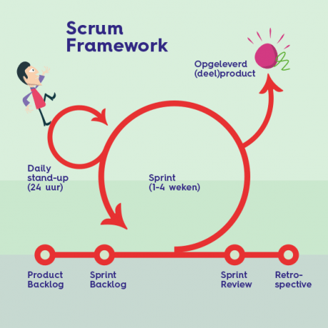
Overview

Slide 23
Transitie naar Agile/Scrum
Bepalen hoe lang een sprint duurt
Teams samenstellen
Bij TKP heeft elk team dezelfde duur en starttijd: heartbeat

Slide 24



Rollen invullen
Product Owner
Scrum Master
Team Samenstelling
Analist / Ontwerp
Bouw
Test

Slide 25
Backlog
User Stories(brokjes werk)
Product Owner prioriteert
Granulariteit

Slide 26
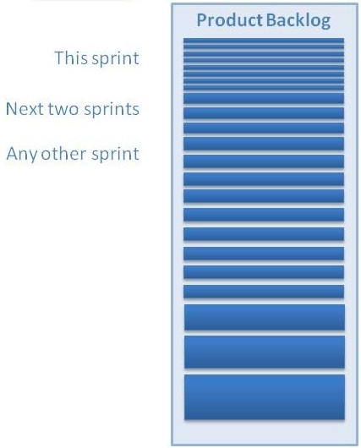
Backlog

Slide 27
Planning
Vullen van de Sprint Back Log
Bepalen wat er gedaan kan worden ahv velocity
Starten van de sprint

Slide 28


Scrumboard
Transparantie
Swimlanes
To do
In Progress
Done

Slide 29
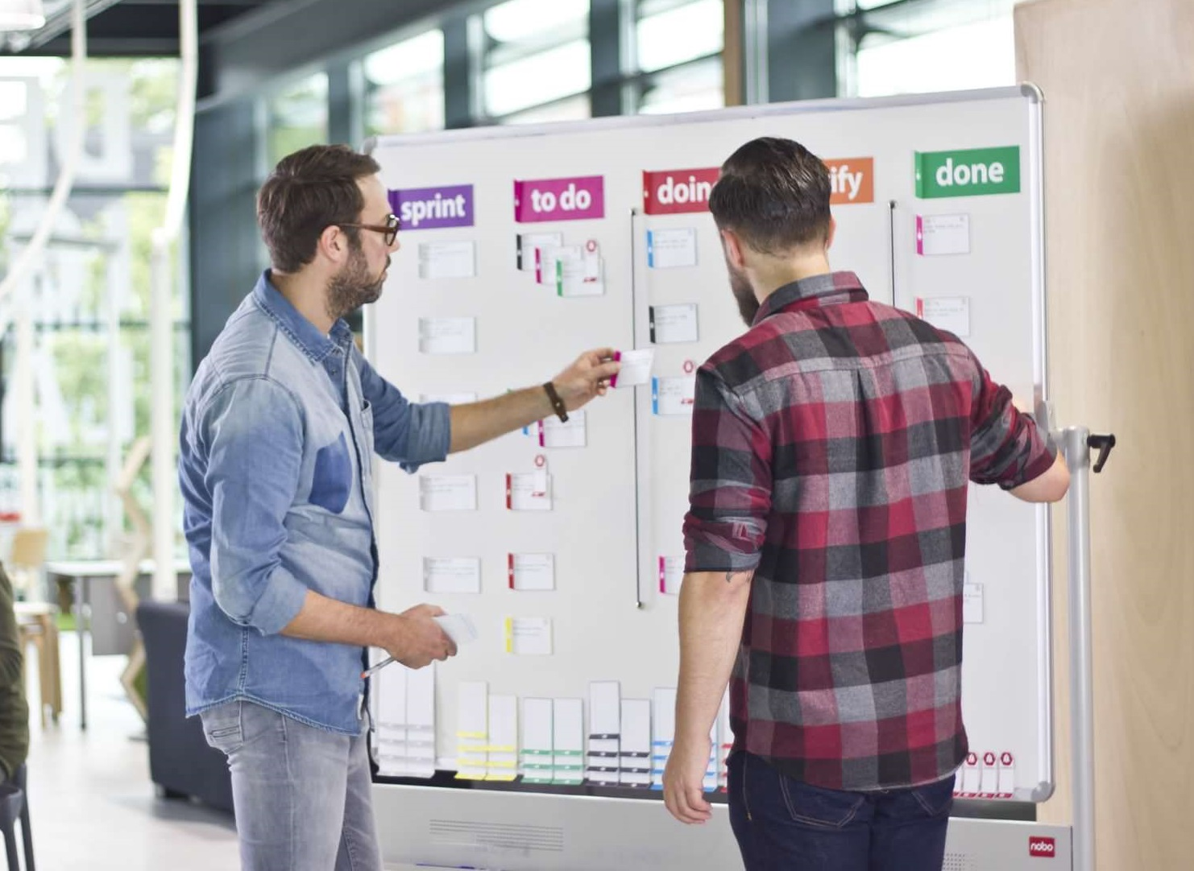
Scrumboard

Slide 30
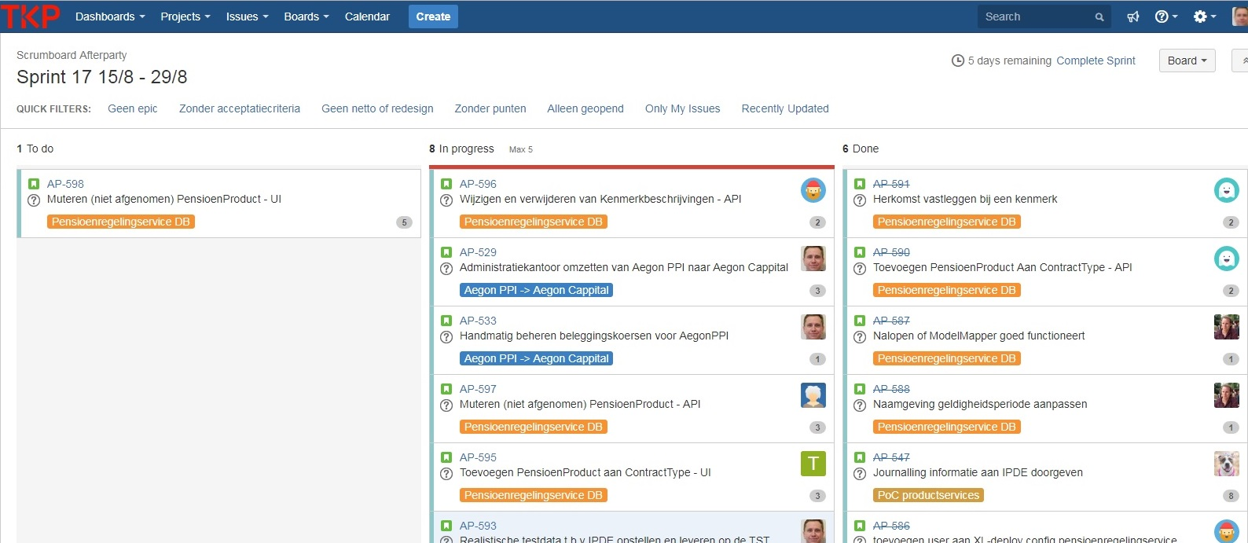
Scrumboard

Slide 31
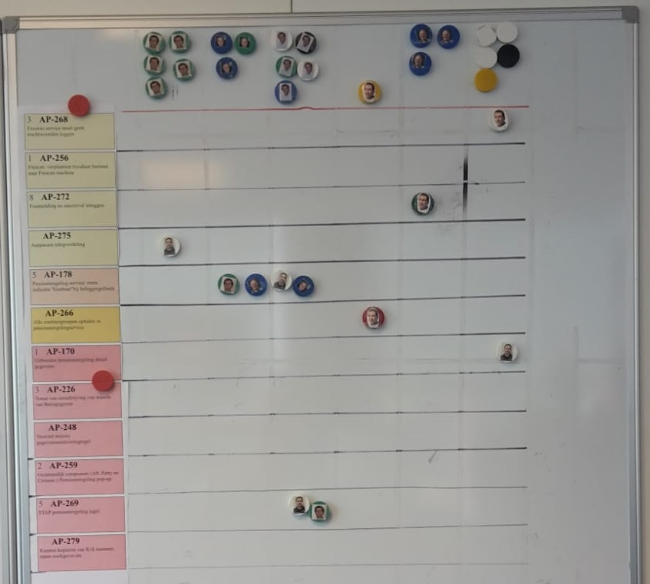
Scrumboard

Slide 32
User Story
Als <rol> wil ik <functionaliteit> zodat ik <reden>
Behelst het liefst een slice uit de verticale keten

Slide 33

Front-end / Back-end

Slide 34
Storypoints
Grootte van de story in punten in tegenstelling tot (doorloop)tijd
Pokeren
Reeks van fibonacci(zie spelkaarten)
T-shirt maten
Referentie story
Opsplitsen van stories wanneer te groot

Slide 35
Experiment
1024

Slide 36
Experiment
?

Slide 37
Experiment
1048576

Slide 38
Experiment
?

Slide 39
Experiment
1073741824

Slide 40
Experiment
?

Slide 41
Review
Demodag
Voornamelijk schermaanpassingen

Slide 42
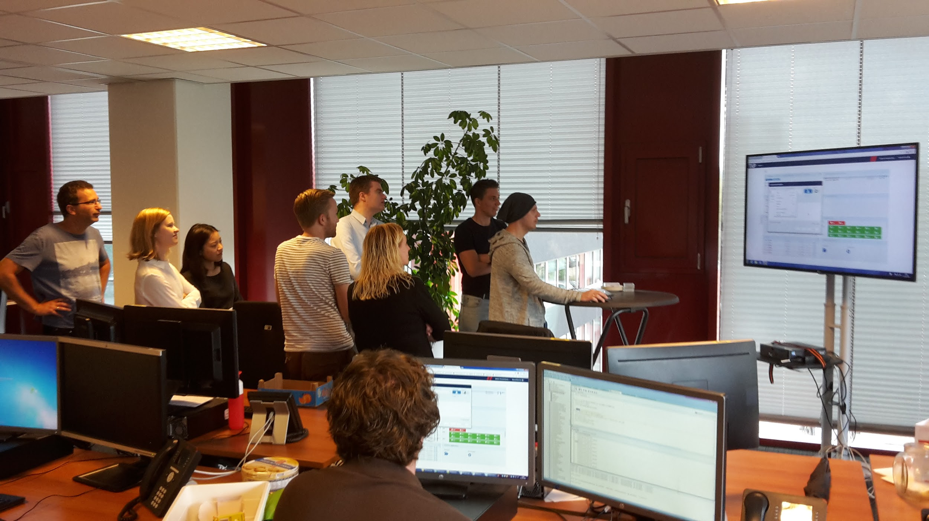
Review

Slide 43
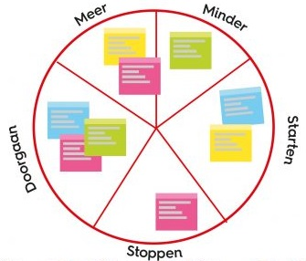
Retrospective

Slide 44
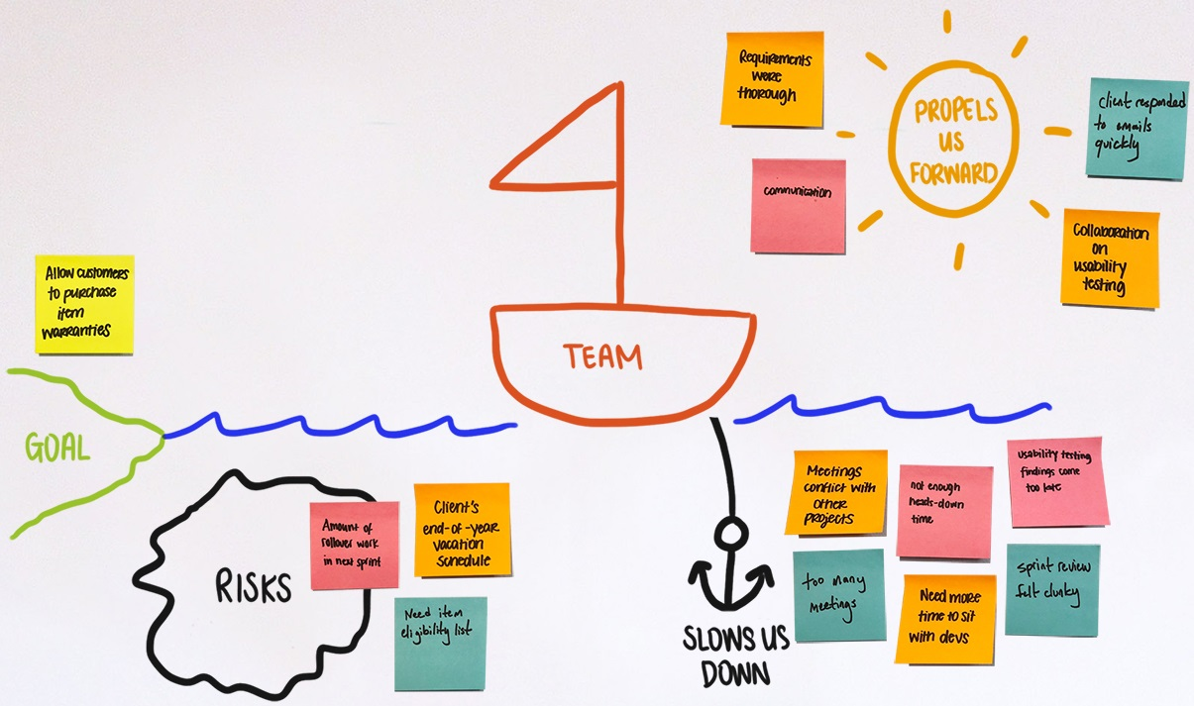
Retrospective

Slide 45
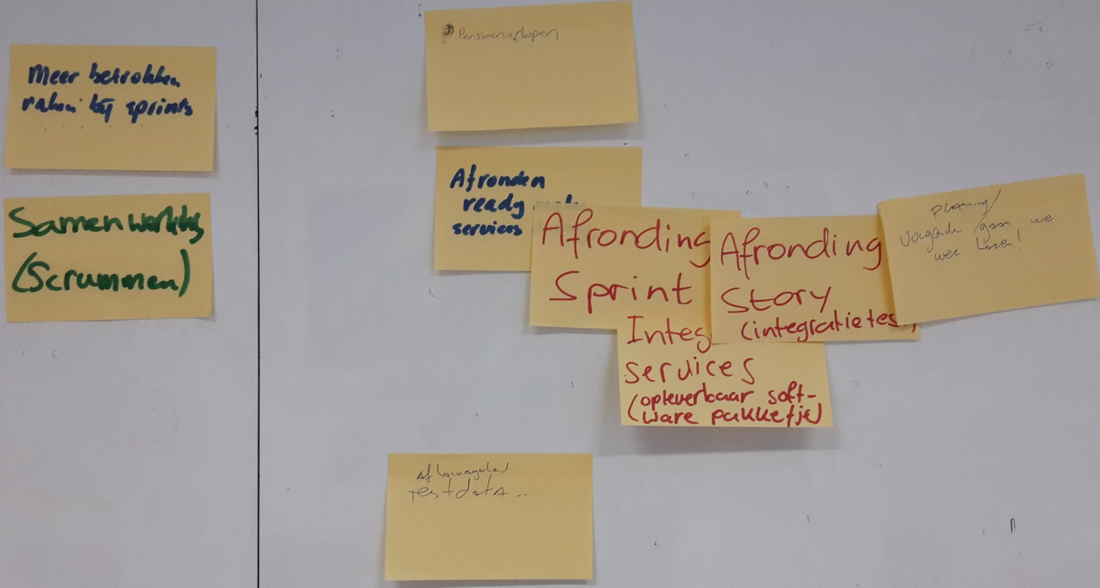
Retrospective

Slide 46
Overgebleven Projectleiders
Moesten nieuwe invulling aan rol geven
Zijn meer team overstijgend te werk gegaan
Scrum of scrums

Slide 47
Organisatiebreed invoeren
TKP heeft nog steeds een Portfolioboard
Maken planningen op basis van uren
Agile/Scrum teams maken inschattingen op basis van grootte / punten
Bij TKP zit GAT niet in de sprint

